Slide 1
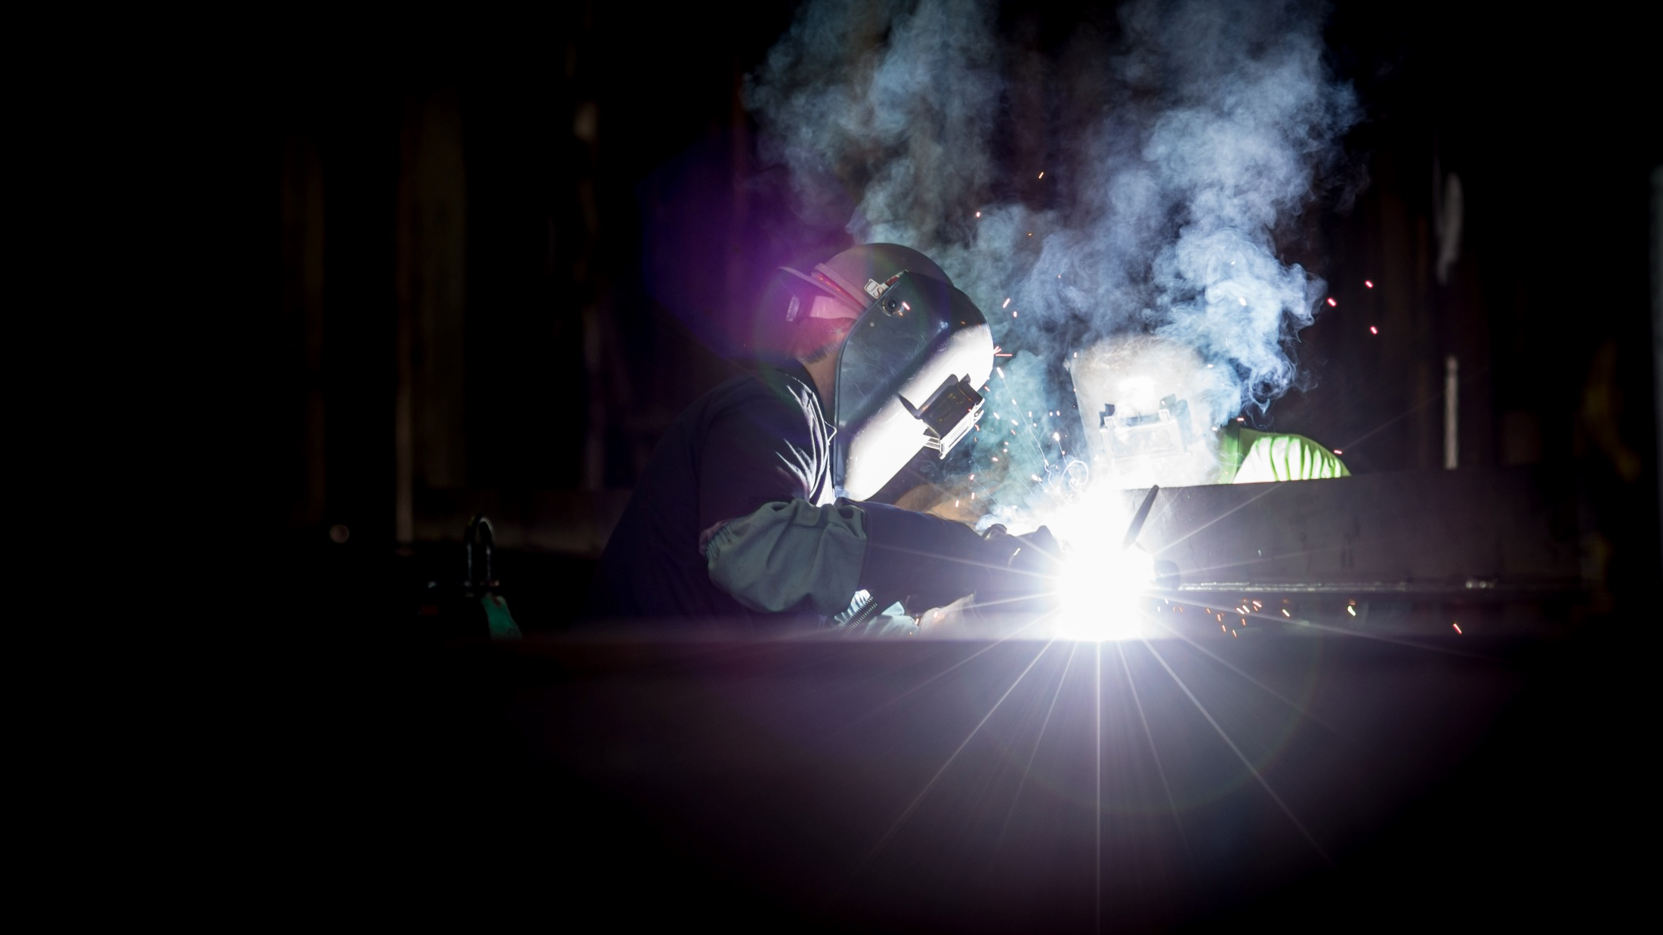

Slide 2
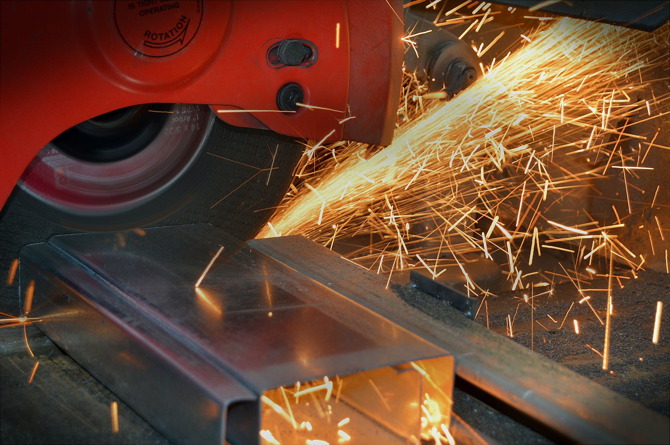
QUEM SOMOS?
Localizada em Embu Guaçu, a Martins Metal é uma empresa especializada em serviços de corte, dobra, solda e calandragem em chapas metálicas. Além dos serviços prestados, contamos com uma linha de produtos desenvolvidos especificamente para diversos segmentos industriais no Brasil.

Slide 3
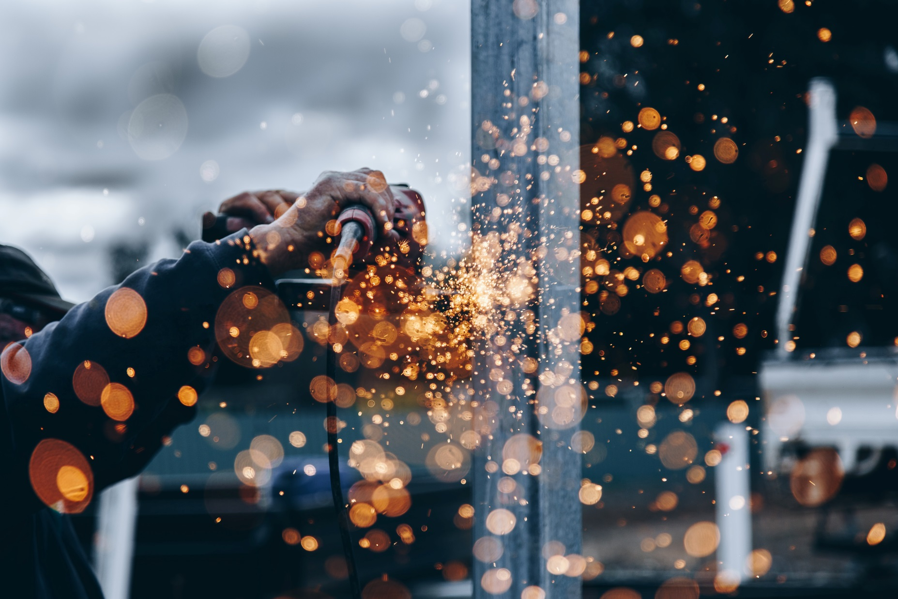
SERVIÇOS ESPECIALIZADOS
Cortamos, dobramos e fabricamos racks e gabinetes em metal, caixas para nobreak, módulo transformador, estabilizadores, módulos de bateria e barramento de cobre.

Slide 4
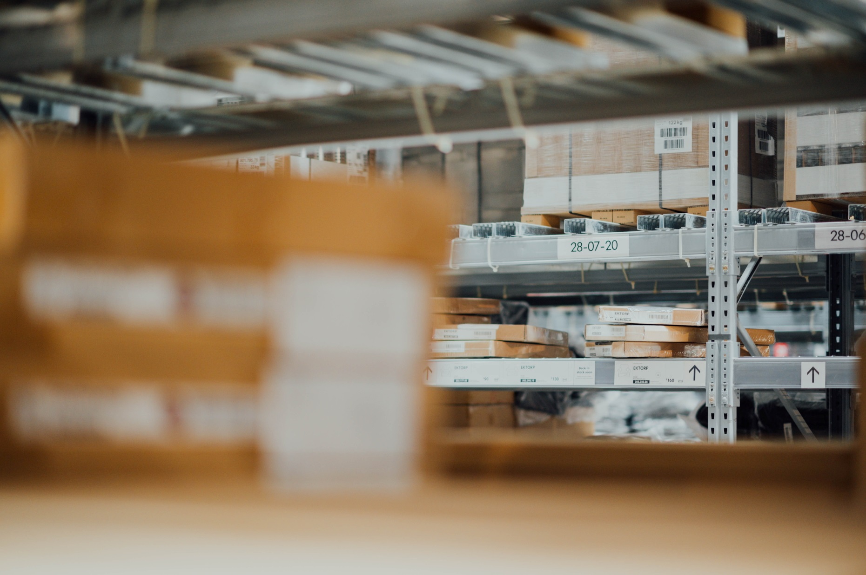
NOSSA MISSÃO
É atender a necessidade dos nossos clientes e manter a satisfação, agregando valores na relação e visando a excelência dos projetos
NOSSO DIFERENCIAL
Produtos com excelente acabamento, agilidade na entrega e os melhores preços do mercado.

Slide 5
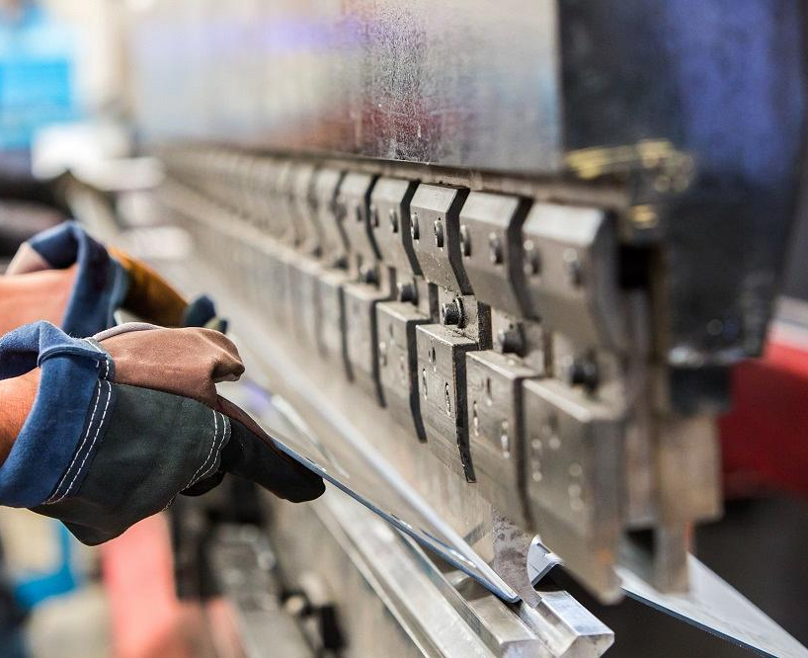
SERVIÇOS
Executamos serviços de dobras de chapas metálicas de até 3mm de espessura conforme necessidade e especificação do projeto. Fabricamos peças metálicas para os principais segmentos industriais como automobilística, eletroeletrônica e eletrodomésticos.
Dobras de chapas metálicas
Confeccionamos peças metálicas sob medida como:
Gabinetes . Estantes metálicas para nobreak e baterias . Racks . Barramento em cobre . Serviços de dobras em geral

Slide 6
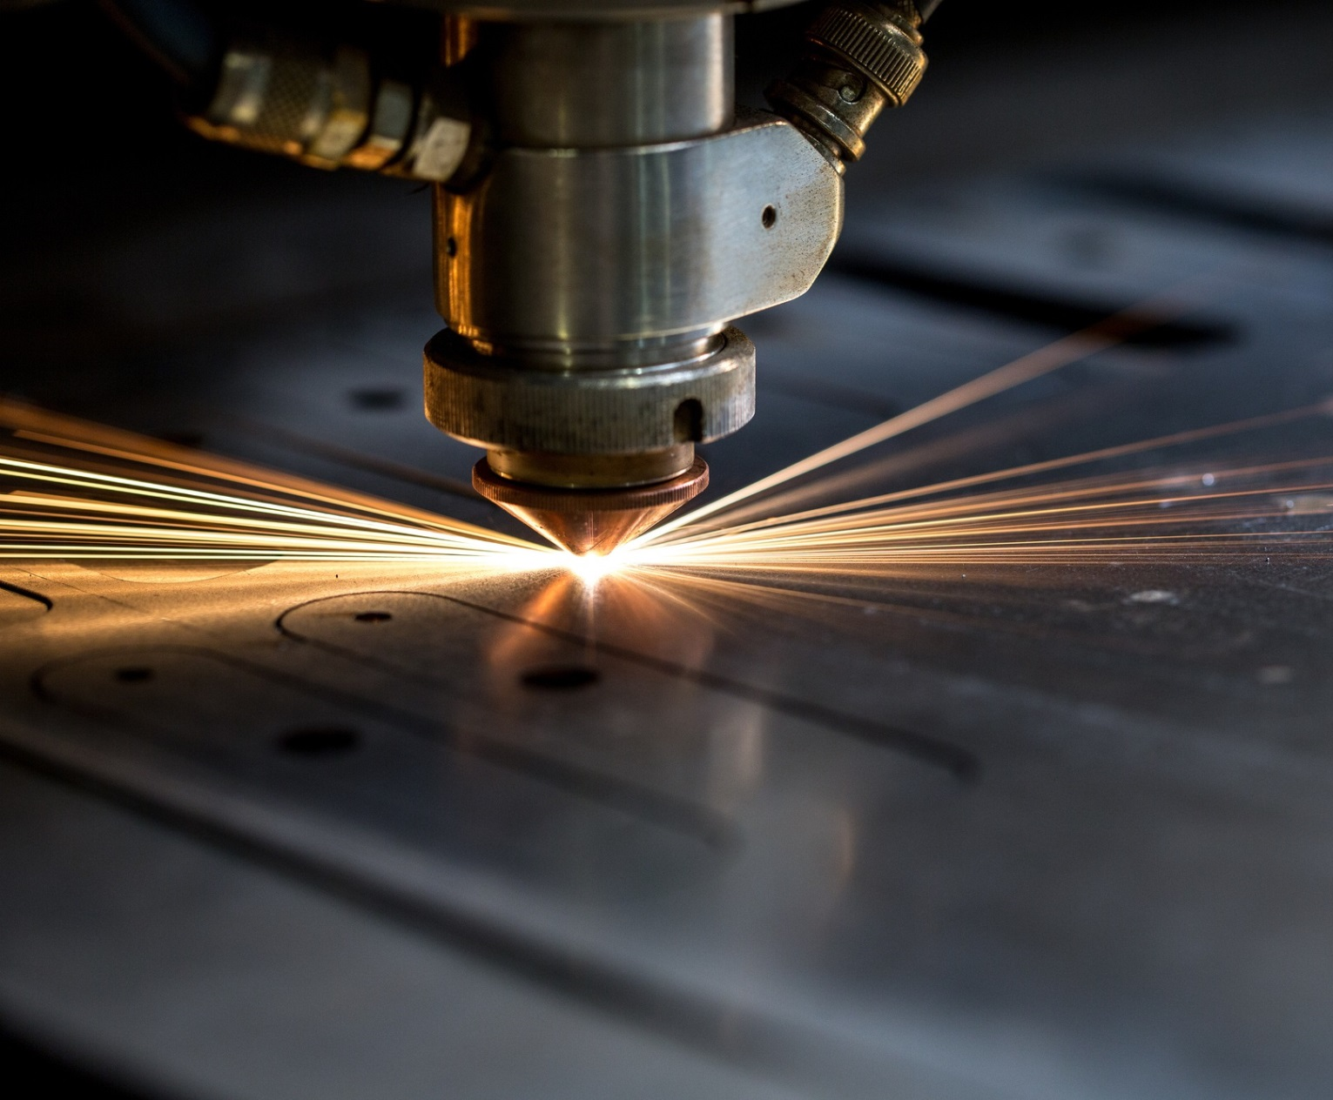
Cortes em
chapas metálicas
Contamos com diferentes tipos de serviços de corte em chapas metálicas como aço inox, alumínio e aço carbono. Trabalhamos com máquinas modernas, tecnologia de ponta e um time qualificado com amplo conhecimento em corte a laser e oxicorte.
Nossa equipe de produção atua de forma rápida para entrega de pedidos em curto prazo, sempre prezando pela qualidade e um excelente resultado final do corte. Nosso processo de corte a laser possibilita a produção de peças metálicas com cortes precisos e complexos de acordo com o projeto e as necessidades do cliente.

Slide 7
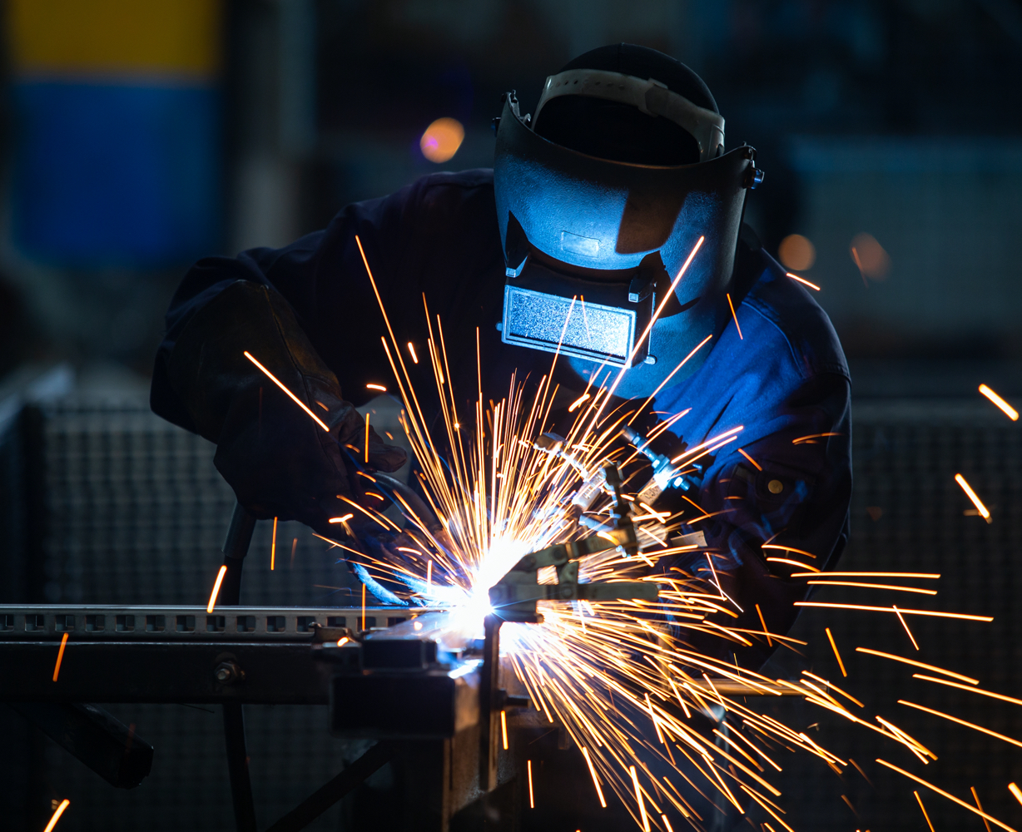
Soldagem de peças metálicas
Fornecemos uma gama de serviços de soldagem, oferecendo mão de obra qualificada para empresas metalúrgicas e segmento industriais. Nossa oficina de solda conta com uma variedade de técnicas e recursos de soldagem com eletrodo revestido, MIG e TIG.
Nossos soldadores são treinados de acordo com
os mais altos padrões de eficiência. Além disso, investimos em tecnologia e qualificação para aumentar nossa capacidade de produção em
um ritmo acelerado.
Nossos recursos são extensos e incluem serviços como:
Soldagem de tubos e cilindros . Gabinetes . Estantes metálicas para baterias . Racks

Slide 8
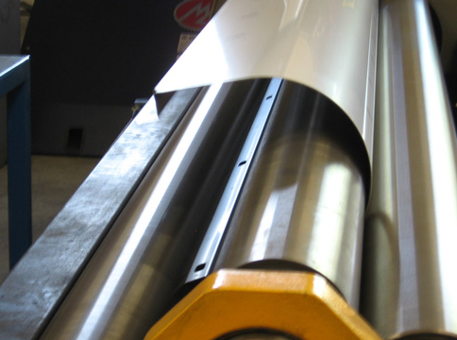
Calandragem de chapas
Contamos com um time qualificado na produção de peças e tubos com calandra. Nosso portfólio de serviços em calandragem inclui o desenvolvimento de peças conforme a necessidade do cliente.
Somos especialistas na produção de tubos para compressores de ar para fabricantes em todo o Brasil. Juntamente com o corte, dobra e solda, a calandragem é um dos processos de fabricação de produtos da nossa empresa. Desenvolvemos tubos personalizados de acordo com a utilização, operando com uma grande variedade de chapas e espessuras.

Slide 9
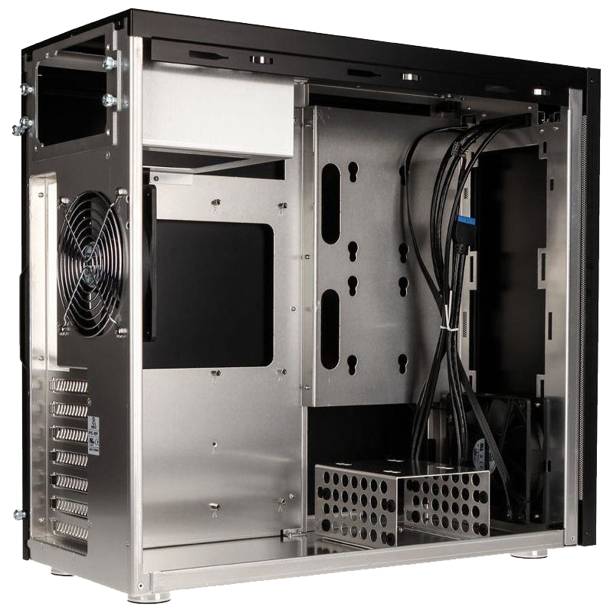
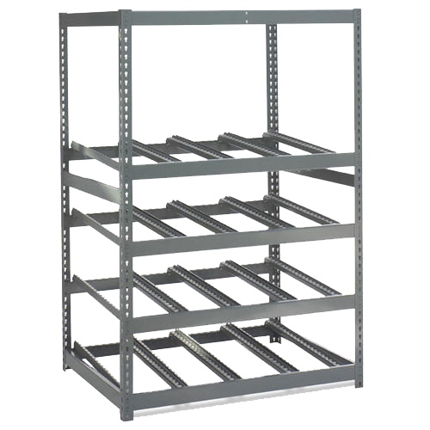
NOSSOS PRODUTOS
Confecção de peças metálicas
Nossa linha de produtos e serviços incluem a confecção de estruturas metálicas para fabricantes de computadores, eletroeletrônicos e metalúrgicas em geral.

Slide 10
CONTATO COMERCIAL
Para mais informações sobre produtos e serviços, entre em contato com nosso comercial: Depto. Comercial E-mail: comercial@martinsmetal.com.br
Tel: (11) 99211-1871
Rua Inácio Pires de Moraes, 459
Embu Guaçu - SP

